Slide 1

Estimation de la consommation énergétique des bâtiments non résidentiels
Et de leurs émissions de gaz à effet de serre, sur la base de leurs caractéristiques structurelles et de premières mesures.

Slide 2
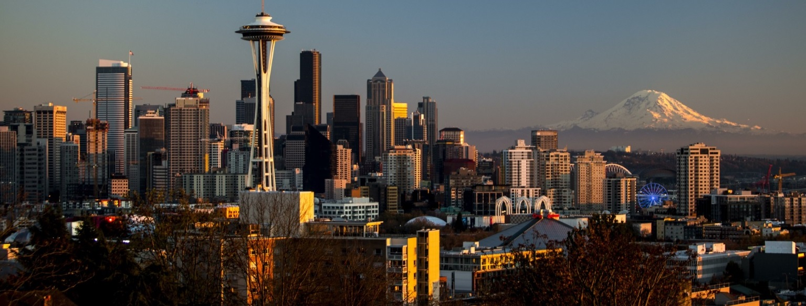
Sommaire
Analyse exploratoire | 3
Modèle naïf avec surface bâtie et période de construction | 5
Premières modélisations ‘pour jouer’ | 7
Sélection d’un modèle et découverte de SHAP | 10
Sélection d’un modèle en incluant le score Energy Star | 12
Capitalisation de l’étude pour prédiction des émissions | 13

Slide 3

Analyse exploratoire
Les données disponibles permettent de connaitre les propriétés sous les aspects suivants:
Identification
Localisation
Caractéristiques architecturales
Caractéristiques d'usages
Caractéristiques de consommation
Emissions de G.E.S.
Score Energy Star
Cette phase a permis bien sûr de choisir les caractéristiques ‘cibles’ ou ‘étiquettes’ parmi les 46 champs offerts: il s’agira de ‘SiteEnergyUseWN(kBtu)’ pour la consommation totale d’énergie et de ‘TotalGHGEmissions’ pour les émissions de ‘GHG’.
C’était du moins mon choix initial mais j’ai finalement exploité ‘SiteEnergyUse(kBtu)’ qui n’est pas ‘Weather Normalized’, et donc lié aux conditions particulières de l’année de mesure des données, mais celles-ci concernent justement l’année 2016 uniquement, et sont donc logiquement plus propices à une prédiction sur la même année.

Slide 4
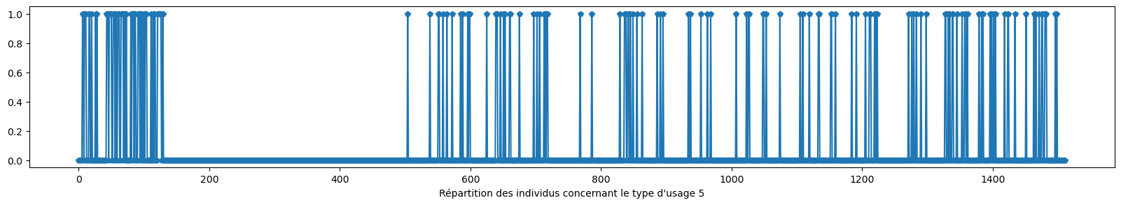
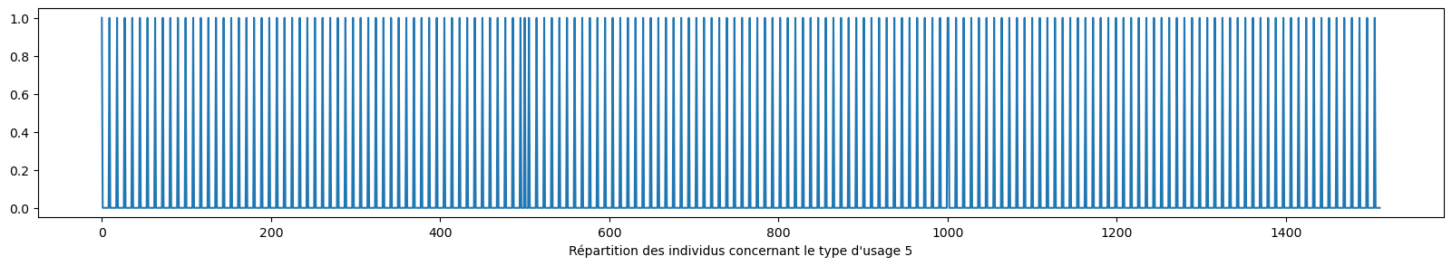
Afin d’avoir des jeux de travail représentatifs (entrainement et test) j’ai cherché à avoir une bonne répartition des différentes catégories sur toute la longueur du tableau des données, car même si les jeux sont tirés un peu au hasard, une mauvaise répartition favorise des jeux déséquilibrés.
Ex.: Répartition des individus concernant le type d'usage 5, avant et après traitement :

Slide 5
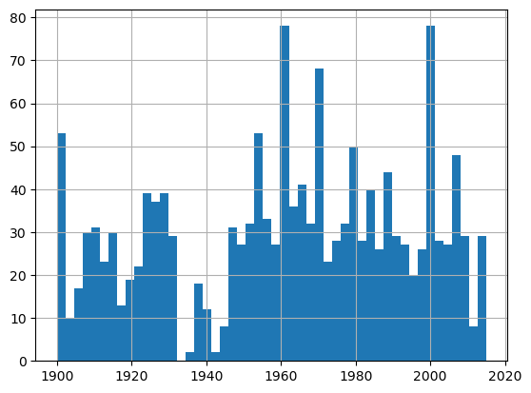
Modèle naïf avec surface bâtie et période de construction
Il y avait en fait une troisième caractéristique : le type d’usage principal.
La surface de bâtiments est une caractéristique continue alors que les deux autres sont catégorielles. Pour la période de construction j’ai créé manuellement les catégories à partir de la répartition des individus par année de construction :
P.1 : 1900-1903
P.2 : 1904-1917
P.3 : 1918-1933
P.4 : 1934-1942
P.5 : 1943-1958
P.6 : 1959-1972
P.7 : 1973-1986
P.8 : 1987-1996
P.9 : 1997-2004
P.10 : 2005-2015
J’ai ensuite codé ces périodes sur dix colonnes (0 ou 1).

Slide 6
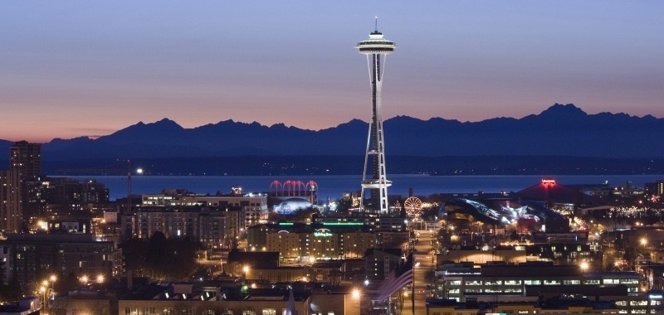
Concernant le type d’usage principal, j’ai aussi créé manuellement des catégories (11) en groupant celles qui sont assez similaires, comme 'Movie Theater’ et 'Performing Arts’ par exemple. Que j’ai ensuite codé en 0 – 1, mais utilisé que 10 colonnes pour la modélisation puisque la onzième est déductible des dix autres, pour éviter une corrélation qui nuit au bon apprentissage d’un modèle.
Le ‘DummyRegressor’ m’a fourni ici la moyenne de la cible sur le jeu d’entrainement, et c’est aussi ce qu’il donne en prédiction sur le jeu de test !

Slide 7
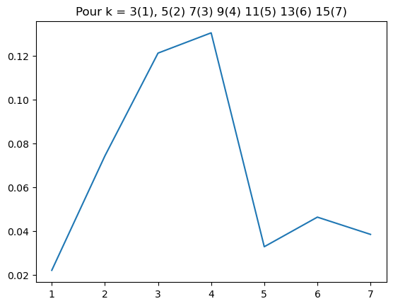
Premières modélisations ‘pour jouer’
Avec les quelques caractéristiques utilisées avec le modèle naïf, j’ai tenté de modéliser la cible (toujours ‘SiteEnergyUseWN(kBtu)’ pour le moment) avec :
> Une régression linéaire
> Une régression ridge (‘RidgeCV’ avec une ‘Cross Validation’ intégrée)
> Un lasso (‘LassoCV’ avec une ‘Cross Validation’ intégrée)
> Une régression KNN (utilisation de ‘GridSearchCV’ avec K dans [3, 5, 7, 9, 11, 13, 15])
Mais tous les résultats (évalués par
le ‘coefficient de corrélation’
souvent abrégé en ‘R²’) sont
trop bas pour envisager des
prédictions, ils indiquent que
les données utilisées sont trop
pauvres. Exemple avec le KNN :

Slide 8
Afin d’obtenir une meilleure modélisation, j’ai ajouté les types d’usages secondaires et tertiaires à mes données de modélisation, et les proportions de surfaces rattachées à ces usages, en pourcentage. Ces nouvelles catégories sont aussi codées manuellement en 0/1.
Puis j’ai tâché de modéliser ma cible ‘SiteEnergyUseWN(kBtu)’ avec :
> Une régression SVM (SVR à noyau gaussien, en utilisant une ‘GridSearchCV’)
> Une régression ridge à noyau gaussien (en utilisant une ‘GridSearchCV’)
Mais de nouveau les résultats (évalués par le R²) sont trop bas.
Alors j’ai modifié de nouveau mes données de modélisation : concernant les types d’usages je suis revenu à un champ unique, mais pas le même (il y a un peu de redondance pour certaines données) et ai utilisé le ‘OneHotEncoder' de scikit learn pour l’encoder.
J’ai aussi encodé, avec cet outil, le quartier, le nombre d'étages et le nombre de bâtiments de la propriété. Concernant les champs à valeurs continues, j’ai la surface totale de bâtiments, la proportion de surface de parking (tous types) de la propriété, et la proportion des différentes énergies détaillées (seulement ‘vapeur’, électricité et gaz naturel, toutefois). Comme à chaque fois, je standardise les caractéristiques numériques pour faciliter la modélisation.
Puis j’ai testé quelques modèles (toujours même cible):

Slide 9
> Un ElasticNet (en utilisant plusieurs ‘GridSearchCV’ pour affiner les hyperparamètres)
> Un lasso (en utilisant plusieurs ‘GridSearchCV’ …)
> Une régression KNN
> Une régression ridge à noyau gaussien
> Une régression SVM (SVR à noyau gaussien)
> Un RandomForestRegressor
> Un GradientBoostingRegressor
Les scores sont supérieurs à ceux obtenus précédemment, ce qui montre bien qu’il fallait enrichir les données d’apprentissage avec davantage de caractéristiques.
C’est de nouveau ce qui va être fait lors de la prochaine étape, puisque les scores sont néanmoins toujours insuffisants (R² <= 0,5 pour les meilleurs, sur le jeu d’entrainement).

Slide 10
Sélection d’un modèle et découverte de SHAP
A ce niveau j’ai repris le détail des types d’usages et les proportions de surfaces rattachées. Et la surface totale de la propriété, et remplacé la surface totale de bâtiments par sa proportion (en pourcentage de la surface totale).
Pour le reste les caractéristiques sont les mêmes qu’à l’étape précédente mais certaines sont traitées différemment: j’ai encodé le nombre d’étages avec le ‘TargetEncoder’ et utilisé une transformation logarithmique pour certaines caractéristiques numériques dont la variété couvre plusieurs puissances de dix : la surface totale et la cible.
La cible est devenue ‘SiteEnergyUse(kBtu)’ à la place de ‘SiteEnergyUseWN(kBtu)’.
J’ai testé ici une régression linéaire, un ElasticNet, une régression ridge à noyau gaussien, une SVR à noyau gaussien, un RandomForestRegressor, un GradientBoostingRegressor et une régression KNN; Et obtenu enfin des résultats intéressants, avec un R² qui dépasse souvent largement 0,68 en prédiction sur le jeu d’entrainement après affinage des hyperparamètres (seulement 0,52 pour le KNN).
Le meilleur modèle s’avère être la régression ridge à noyau gaussien.
J’ai utilisé la librairie SHAP pour évaluer l’importance des diverses caractéristiques utilisées (pour la régression linéaire) et constaté que c’est très variable selon les individus.

Slide 11
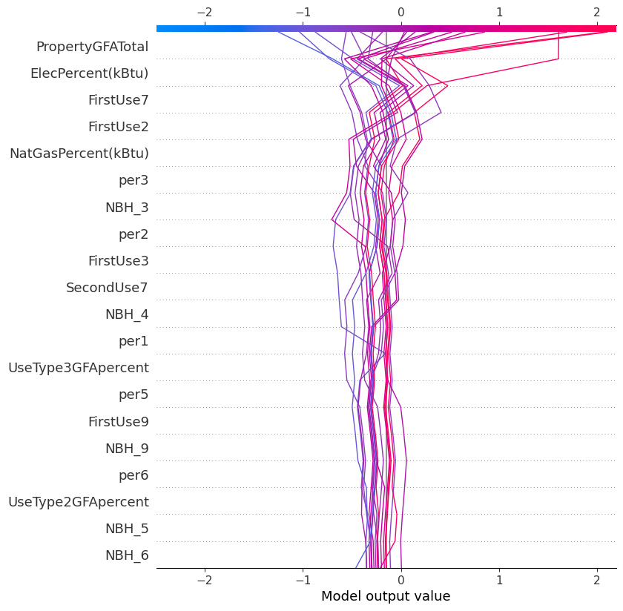
Toutefois un des graphiques
disponibles, le ‘decision plot’
(ici avec 20 individus
représentés) synthétise bien les
caractéristiques globalement
les plus représentatives.
Certains graphiques dynamiques
SHAP requièrent d’avoir un ‘moteur’
Javascript actif pour être visibles,
ce qui n’est pas pratique dans un
notebook en consultation.

Slide 12
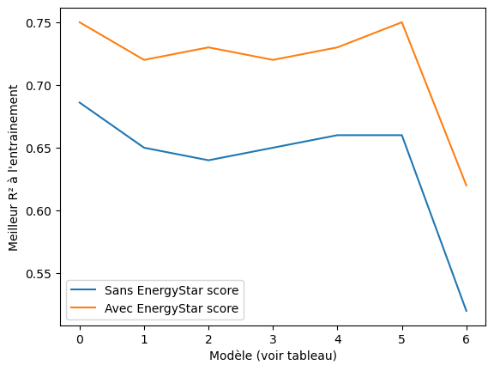
Sélection d’un modèle en incluant le score Energy Star
J’ai ici introduit l'ENERGYSTARScore dans les données de modélisation, afin d'observer son impact sur la qualité des prédictions. Pour le reste j’ai utilisé le même dataframe que précédemment.
Pour les individus qui n’avaient pas cette caractéristique (un gros tier), j’ai imputé une valeur approximative selon un modèle linéaire en fonction de l'intensité de la consommation énergétique, avec des corrections aux limites (<0 ou >100).
En reprenant successivement les mêmes modélisations qu’à l’étape précédente, j’obtiens cette fois des scores nettement
meilleurs que sans l’ENER-
GYSTARScore, et le modèle
le plus performant est main
tenant le Gradient Boosting
Regressor (considérant aussi la
performance en prédiction)
Rq.: l’ENERGYSTARScore fut
ici une catégorie (0 -> 100).
0: Linear regression
1: ElasticNet
2: Kernel Ridge
3: SVR
4: Random Forest
5: Gradient Boosting
6: KNN (with K=9)

Slide 13
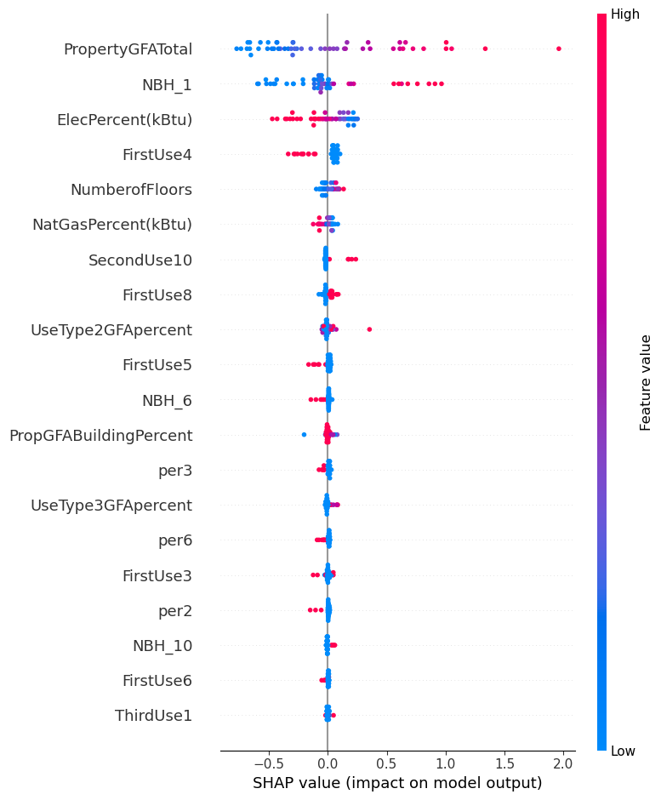
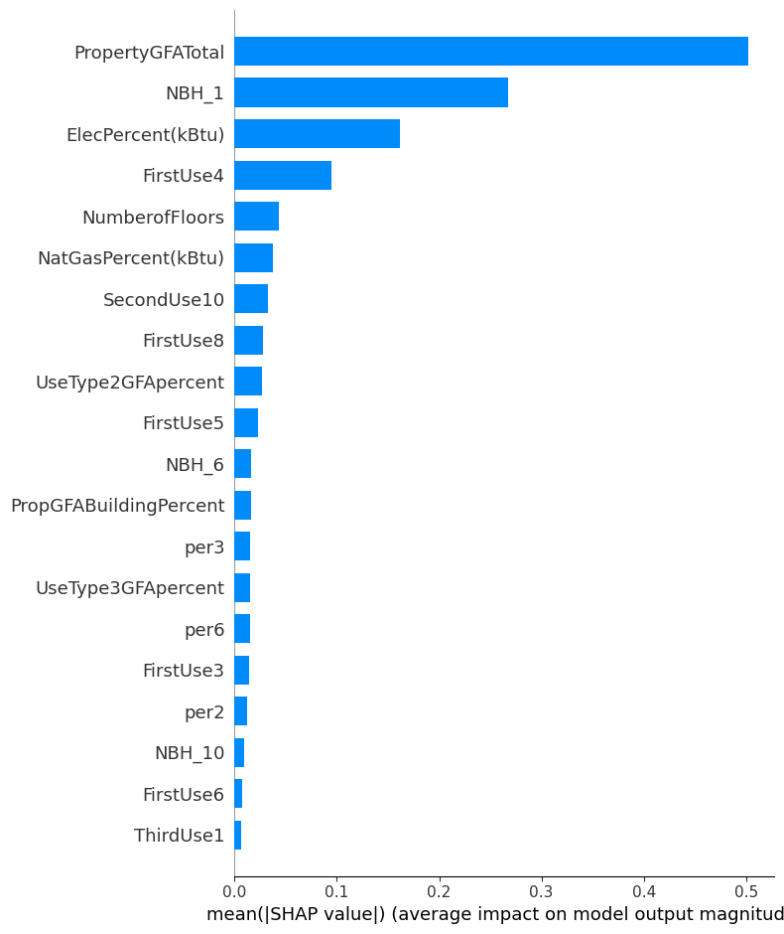
Pour ce meilleur modèle j’ai utilisé la librairie SHAP afin de connaître les caractéristiques qui ont eu le plus d’influence sur les ‘décisions prises’ par l’algorithme; Voici deux présentations du ‘summary_plot’ pour un échantillon aléatoire de 50 individus :

Slide 14
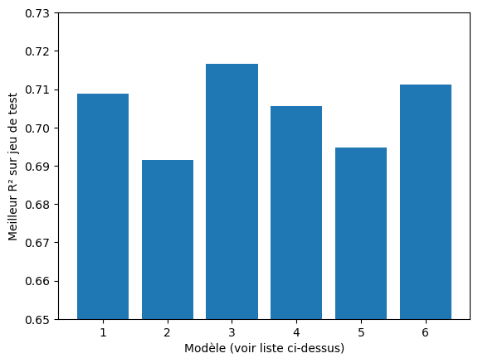
Capitalisation de l’étude pour prédiction des émissions
Après avoir identifié un modèle convenable pour ma première cible, la consommation totale annuelle en énergie, j’ai réutilisé les mêmes données pour modéliser ma deuxième, l’émission annuelle de CO2 ou plutôt de gaz à effet de serre ramenée à l’équivalent en CO2 (qui est de loin le plus émis). Voici les résultats obtenus :
1: Linear Regression (0,7089)
2: ElasticNet (0,6916)
3: Kernel Ridge Regression (0,7165)
4: Support Vector Regression (0,7055)
5: Random Forest Regressor (0,6948)
6: Gradient Boosting Regressor (0,7111)
(Le choix du modèle fut un peu plus
complexe mais ici je synthétise.)

Slide 15
Pour évaluer l’impact du score Energy Star j’ai procédé différemment ici : je l’ai considéré comme une grandeur numérique continue, et n’ai gardé que le meilleur modèle sélectionné sans cette caractéristique (régression ridge à noyau).
De plus, au lieu de chercher à utiliser tous les individus en imputant des scores à ceux qui n’en ont pas, j’ai réduit les données aux individus ayant le score Energy Star.
J’ai obtenu de nouveau une amélioration importante, par exemple le R² en prédiction sur le jeu d’entrainement passant de 0,83 à 0,92 !
Quelques remarques pour conclure :
Cela vaudrait le coup de reprendre la modélisation sur la première cible en considérant aussi le score ‘EnergyStar’ comme une grandeur numérique continue, et de réduire les données de la même façon, puisqu’il semble que cela améliore la prédiction.
Pour la première cible j’ai repris tous les modèles avec le score Energy Star et le meilleur fut différent avec ou sans; Il est probable qu’on observe la même chose avec la deuxième cible, et donc qu’on améliore encore la prédiction.
La sélection, réalisée de façon aléatoire par sklearn.model_selection.train_test_split a un impact important sur les résultats, il est donc utile d’en réaliser plusieurs pour confirmer ceux-ci.
MERCI POUR VOTRE ATTENTION

